Slide 1
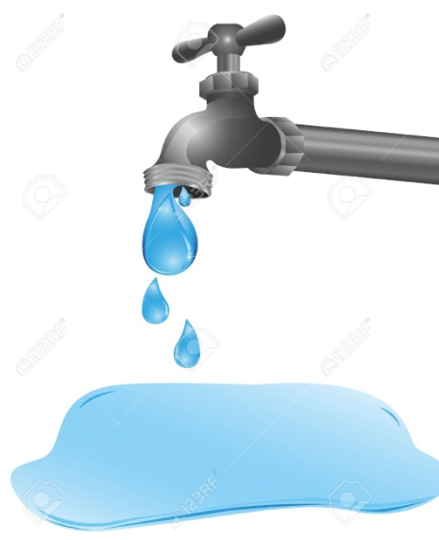

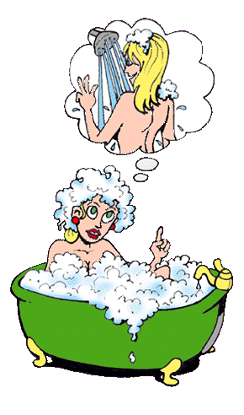

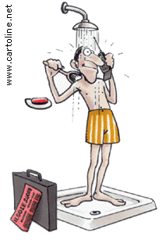

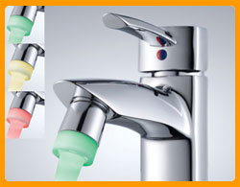
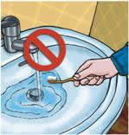
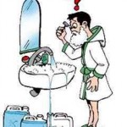
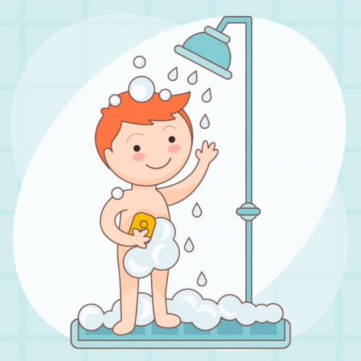

1
2
3
Controllare perdite dallo scarico
Fai la doccia e non il bagno
Controllare perdite rubinetti
4
5
6
Usa la doccia solo per il tempo strettamente necessario
Applica i frangigetto ai rubinetti
Chiudi il rubinetto mentre ti lavi i denti
7
8
9
1
Chiudi il rubinetto mentre fai la barba
Chiudi la doccia mentre ti insaponi
Chiudi la doccia mentre fai lo shampoo

Slide 2
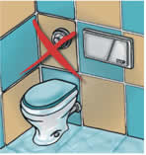
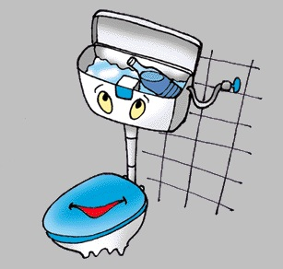
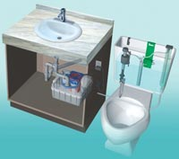
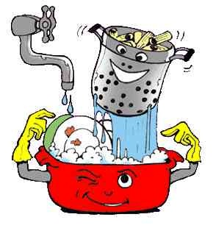
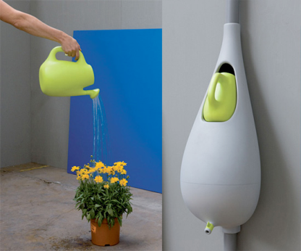
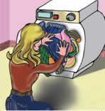
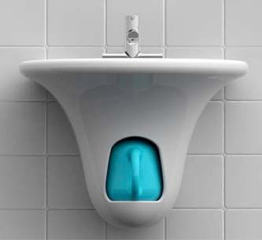
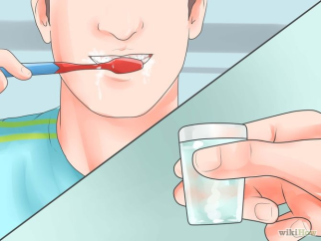
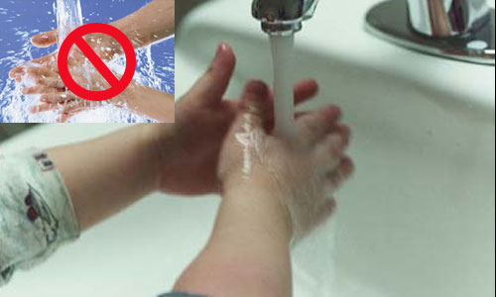
10
11
12
Usa lo scarico differenziato
Riduci la capacità della cassetta di scarico
Riusare l’acqua di scarico del lavandino, per scarico wc
13
14
15
Riusare l’acqua di cottura della pasta per insaponare stoviglie
Riusare l’acqua piovana per innaffiare le piante
Usare la lavatrice solo a pieno carico
16
17
18
Raccogliere e filtrare acqua scarico lavandino e riutilizzarla per lavori domestici/lavaggio auto
Per lavare i denti riempi un bicchiere d’acqua e chiudi il rubinetto
Ridurre la pressione del getto d’acqua quando ci si sciacqua le mani

Slide 3
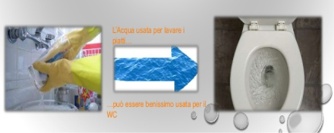
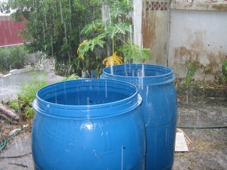
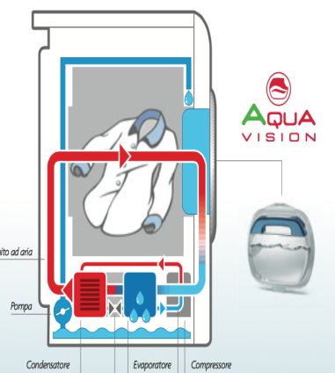
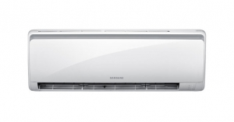
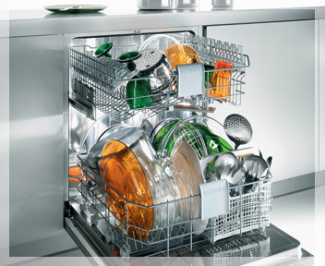
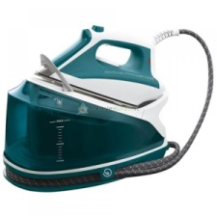
19
21
Riusare acqua di risciacquo delle stoviglie per scarico w.c.
Raccogliere e riutilizzare acqua piovana
Riutilizzare acqua dell’asciugatrice per lavori domestici
20
22
23
Riusare acqua di condensa dei condizionatori per ferro da stiro.
Usare la lavastoviglie solo a pieno carico

